Slide 1
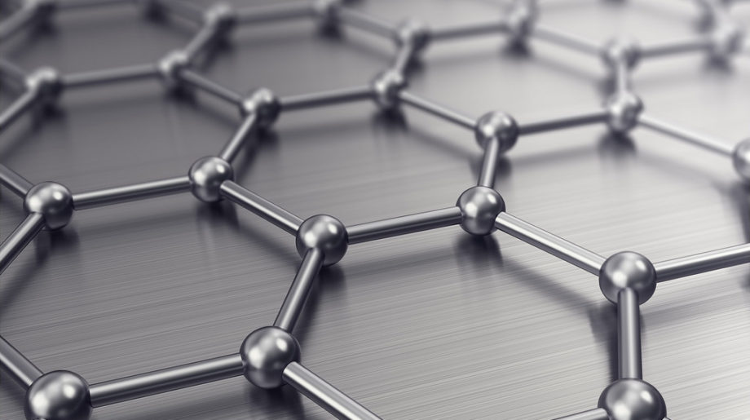
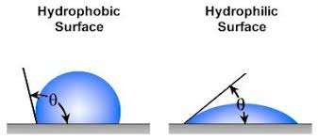
Humectabilidad del grafeno sobre diferentes sustratos (cobre, paladio y silicio).
Alvarado Morán Óscar Anuar
Monroy Mérida Diana Laura
Dra. a cargo: Dra. Serkovic Loli Laura Natalia.
Universidad Nacional Autónoma de México Facultad de Ciencias, UNAM, 2019-2
Laboratorio de Física Contemporánea II.
Profesor: León Rossano Luis Manuel. Ayudante: Gaitán De los Ríos Karen Patricia.

Slide 2
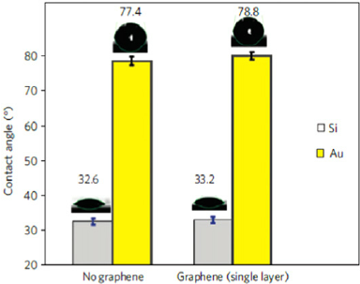
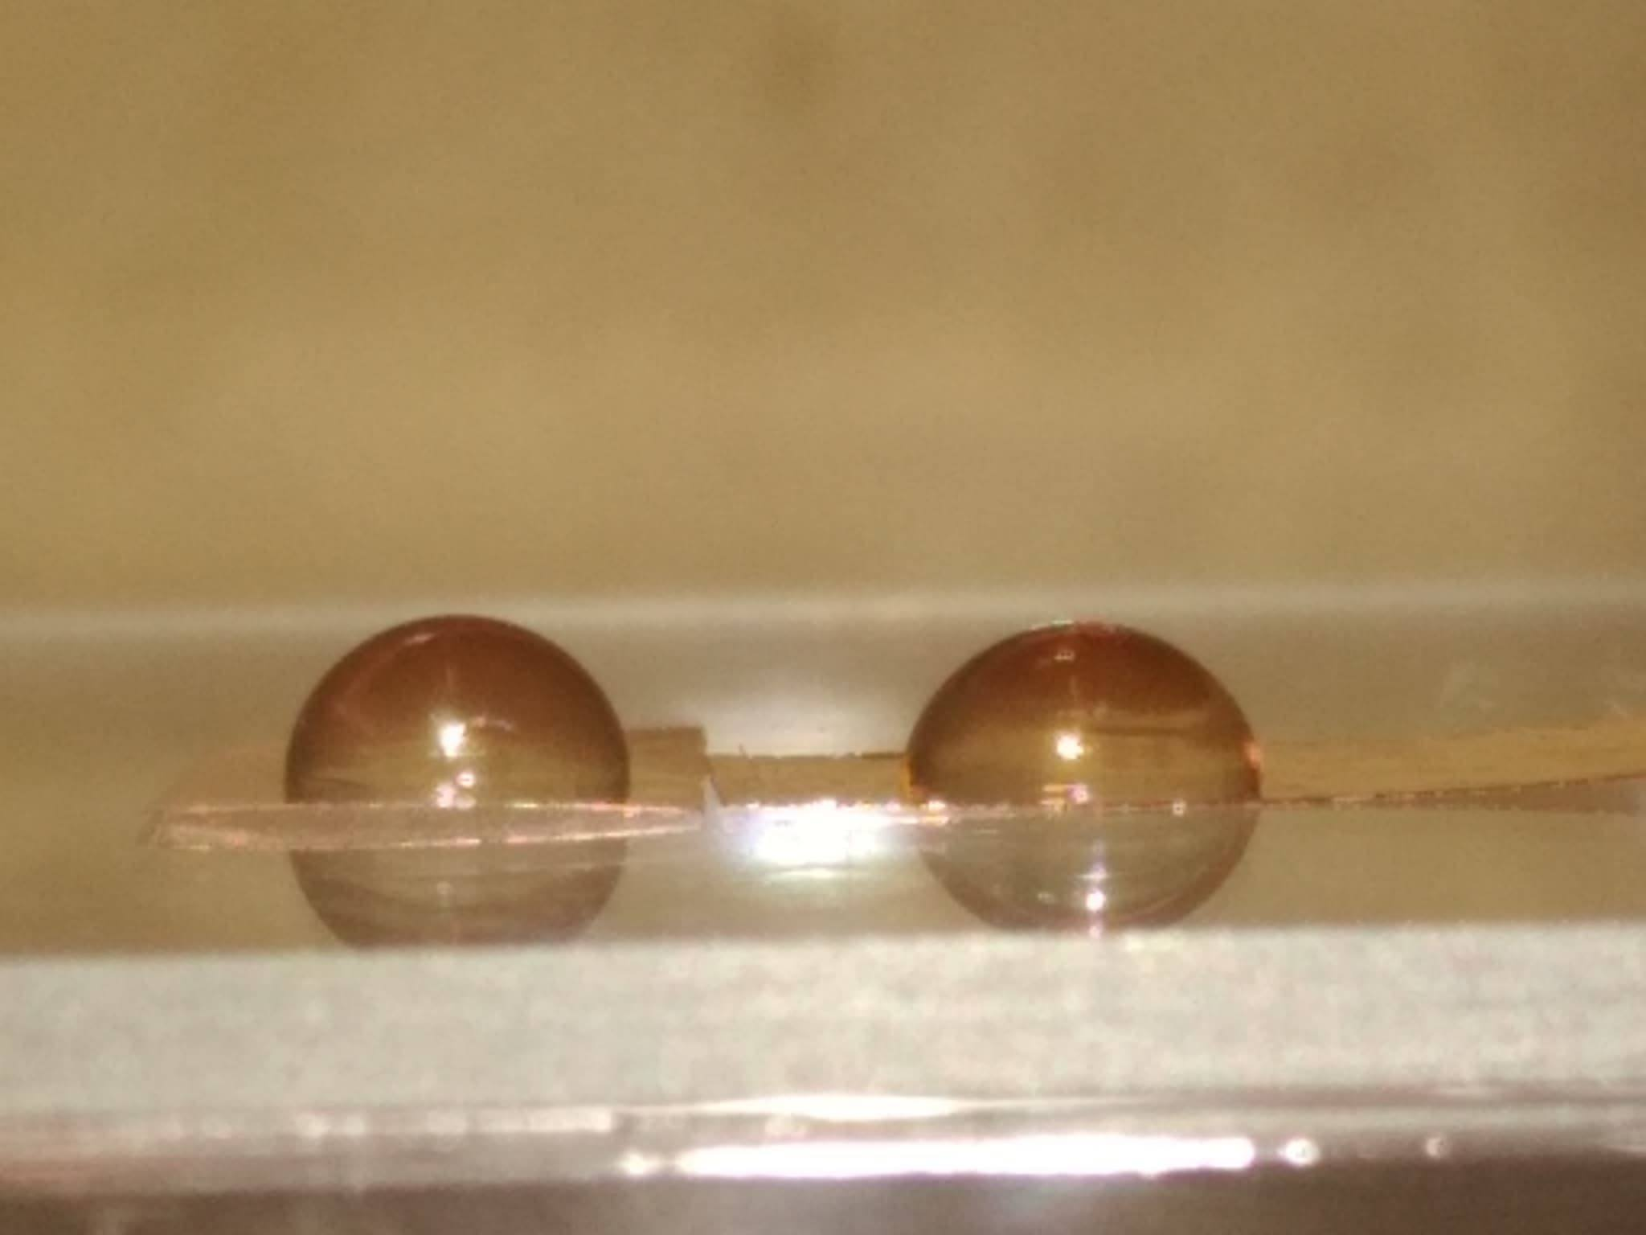
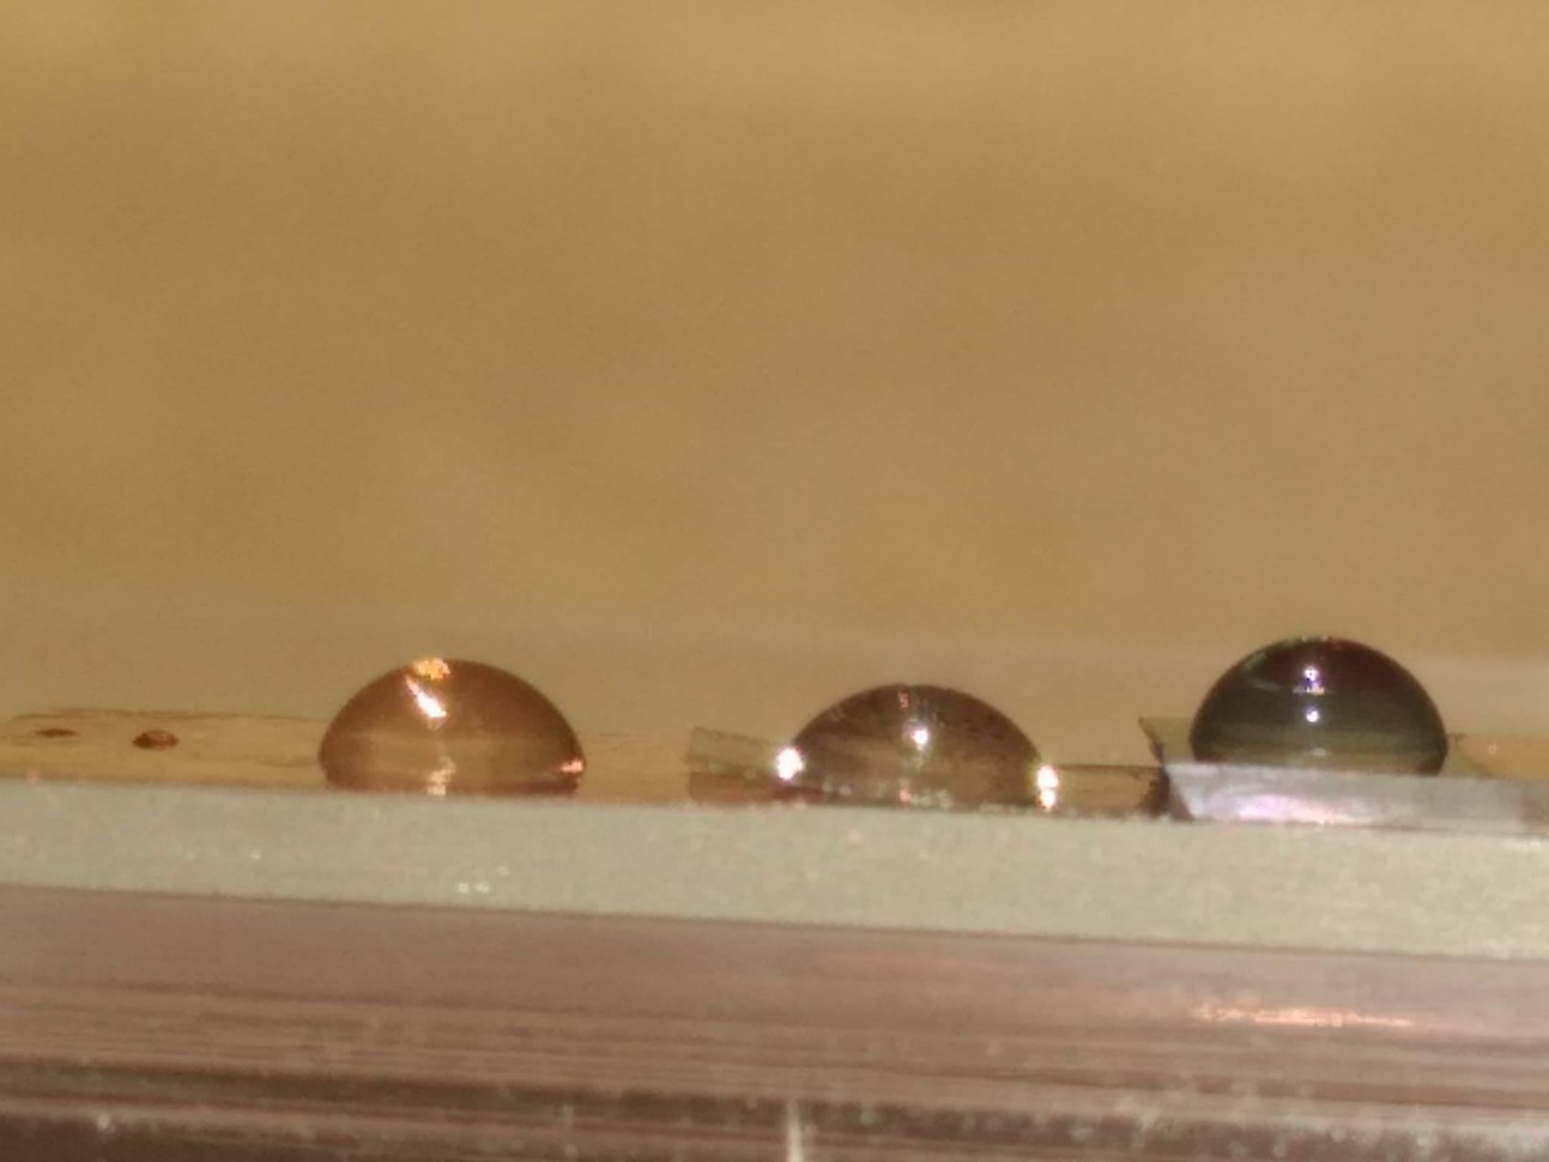
Objetivos y resumen.
Conocer cómo varía el ángulo de contacto de gotas de agua sobre láminas de cobre, silicio y paladio con y sin recubrimiento de grafeno.
Comparar la humectabilidad de los recubrimientos de grafeno sobre los diferentes sustratos calculando el trabajo de adhesión.
Determinar el grafeno como un material hidrofílico o hidrofóbico.

Slide 3
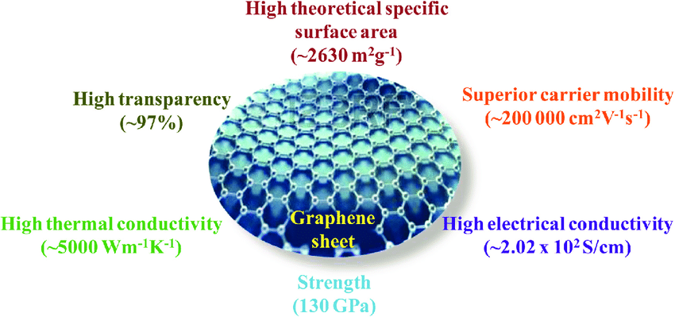
Marco teórico: Propiedades físicas del grafeno
El grafeno es una capa de pocos átomos de espesor de carbono hibridado sp2 dispuestos en una red de panal hexagonal.
Posee una combinación única de propiedades: alta área superficial específica, estabilidad química, resistencia mecánica, flexibilidad, alta conductividad eléctrica y térmica,
brecha de banda sintonizable además de ser transparente.

Slide 4
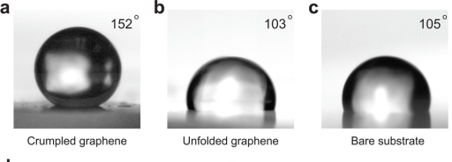
Marco teórico: Interacción agua-grafeno
La humectabilidad de los sustratos se puede alterar de superhidrofóbico a superhidrofílico, utilizando hojas de grafeno.
Este es el factor clave para la comprensión de las interacciones de van der Waals y electrostáticas entre sustratos y líquidos,
importantes para determinar las propiedades térmicas.
APLICACIONES: Recubrimientos de grafeno en superficies hidrófobicas y superhidrófobicas (generalmente aislantes eléctricos) podría dar como resultado una nueva clase de superficies superhidrofóbicas conductoras.

Slide 5
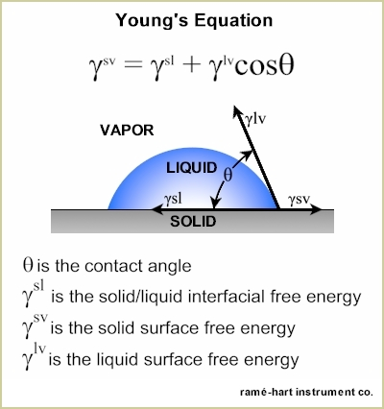
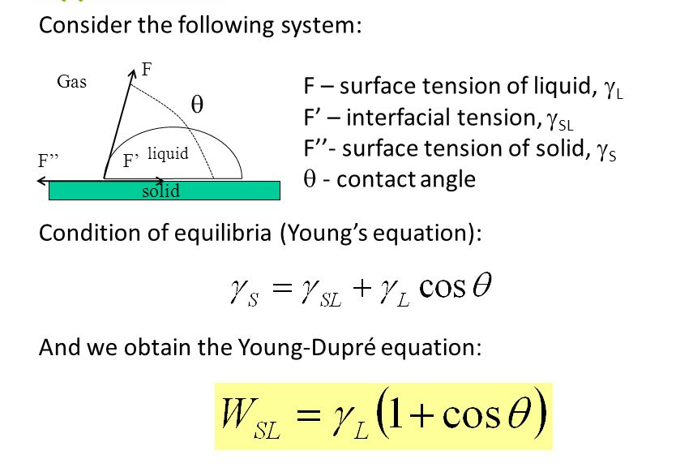
Marco teórico: Humectabilidad
Ángulo de contacto
Trabajo de adhesión

Slide 6
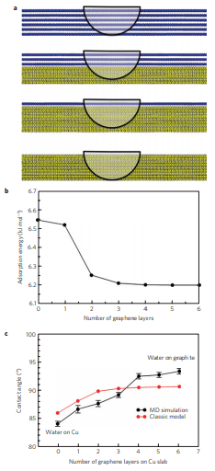
Interacción agua-grafeno:
¿Qué sabemos?
Humectancia transparente: El recubrimiento de una sola capa de grafeno en los sustratos no cambia el ángulo de contacto del agua.

Slide 7
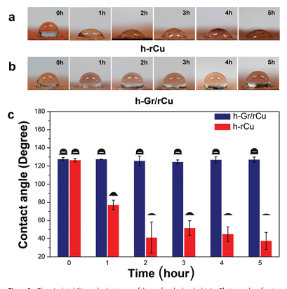
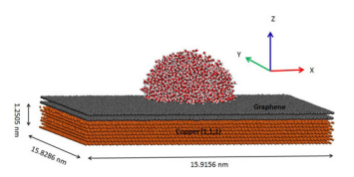
Interacción agua-grafeno: ¿Qué sabemos?
Dinámica molecular:
Los enlaces de van der Waals y las interacciones electrostáticas entre los sustratos y el agua no están influenciados por una sola capa de grafeno depositado sobre un sustrato.

Slide 8
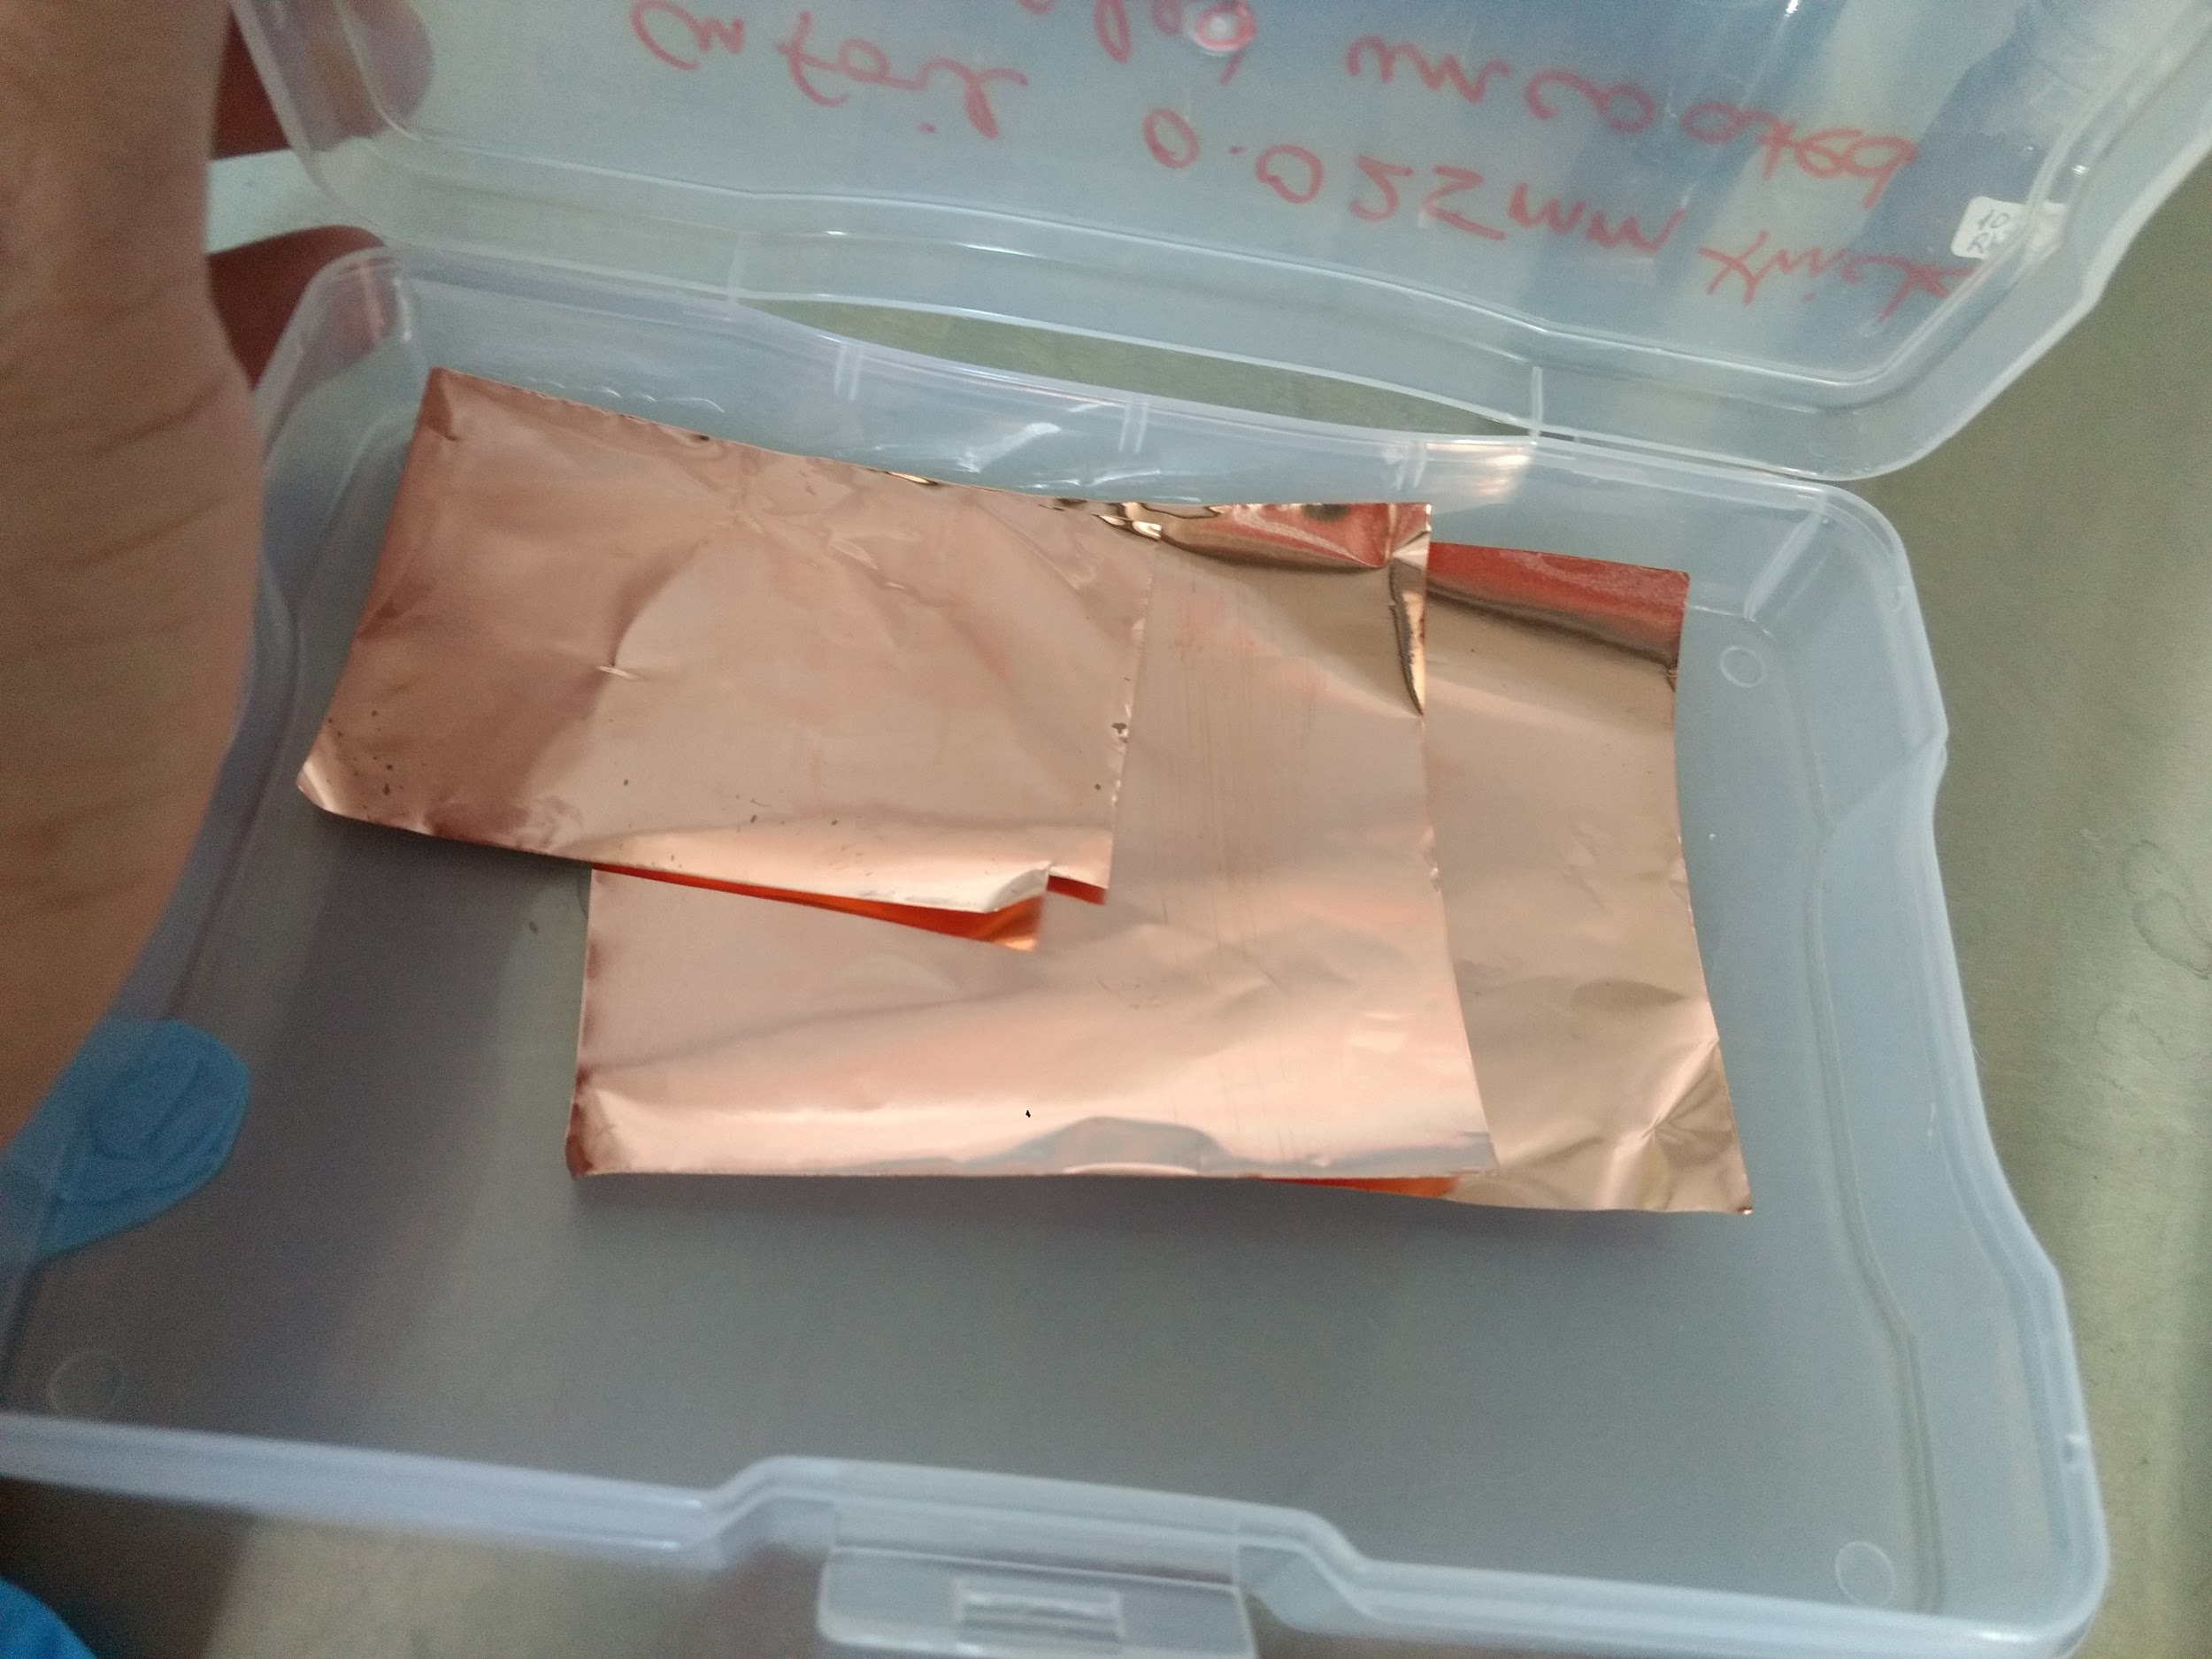
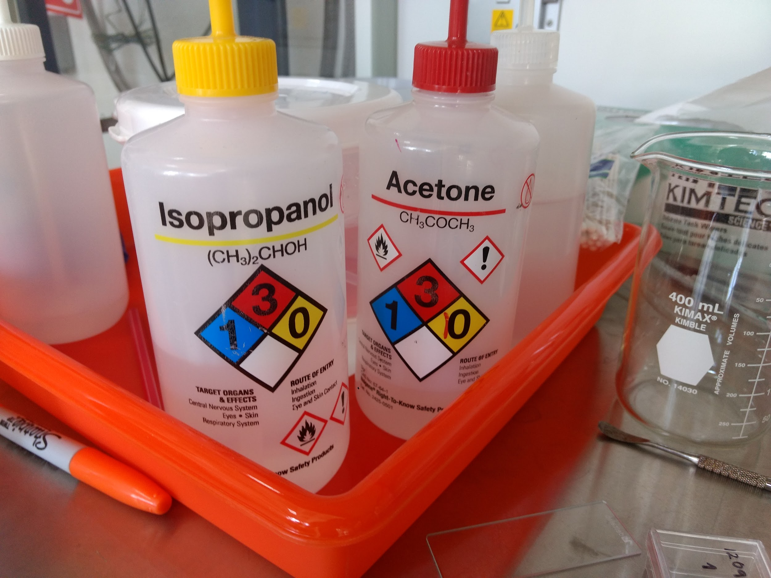
Desarrollo (limpieza).

Slide 9
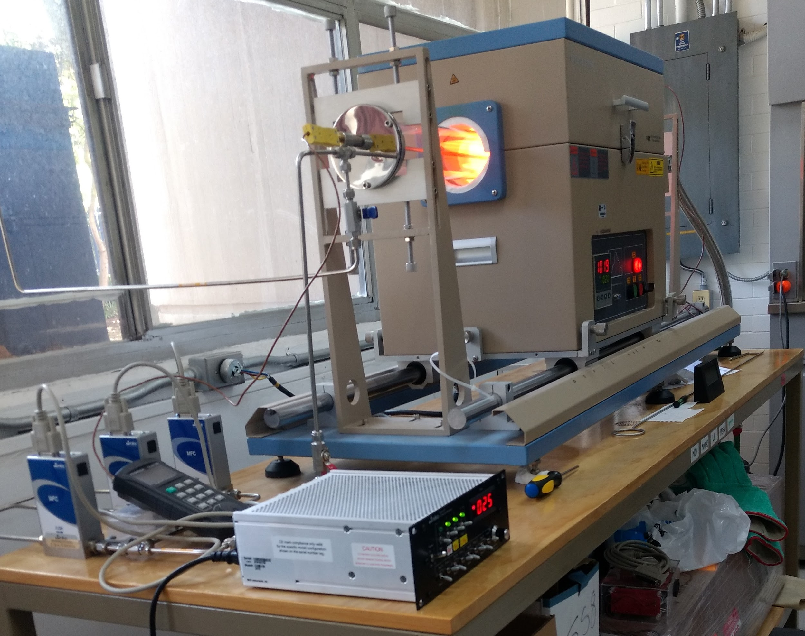
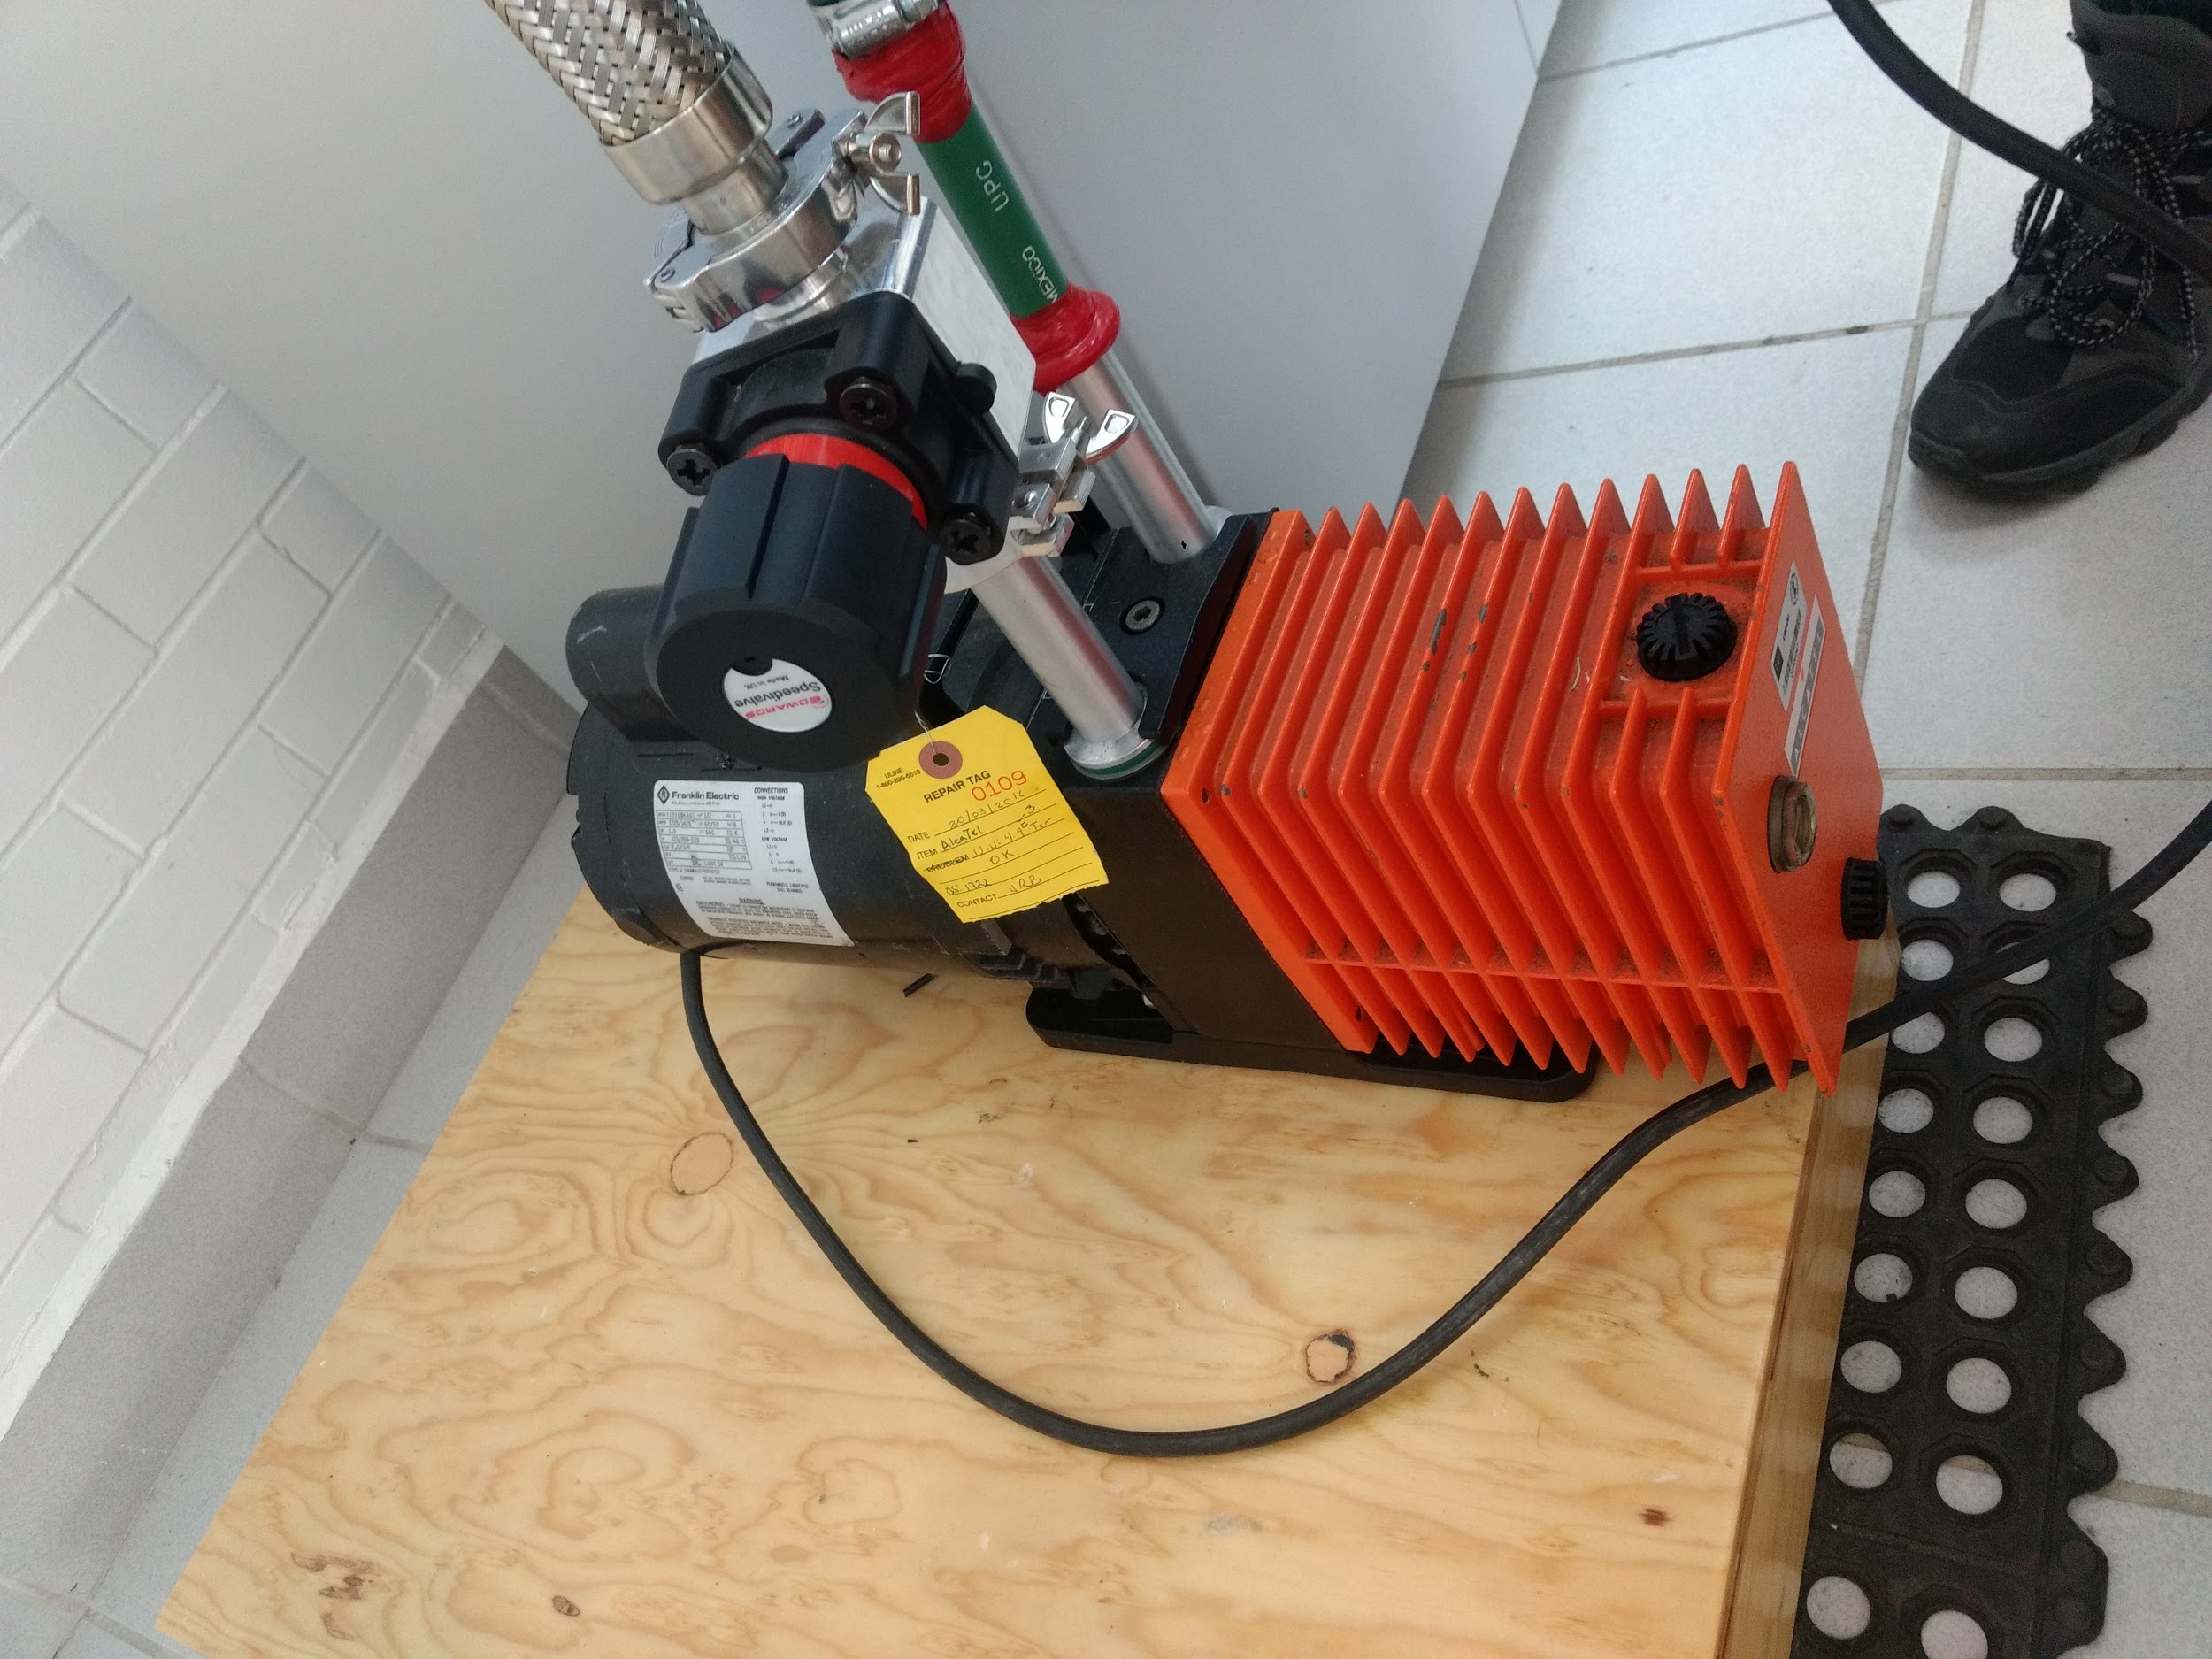
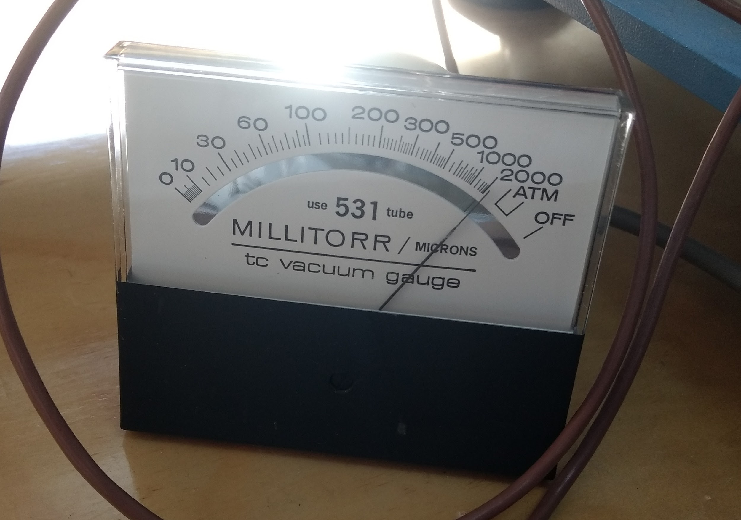
Desarrollo (CVD).

Slide 10
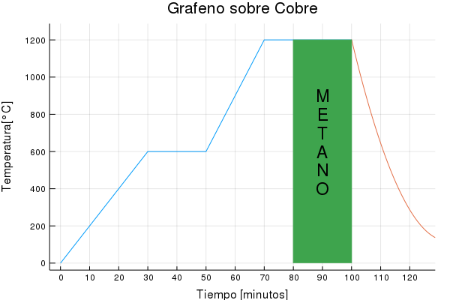
Desarrollo (CVD).

Slide 11
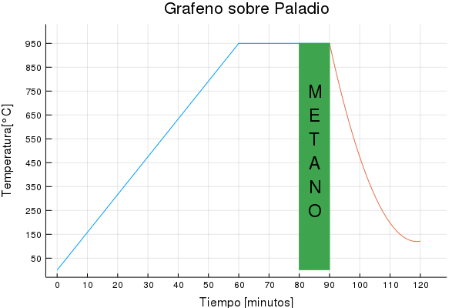
Desarrollo (CVD).

Slide 12
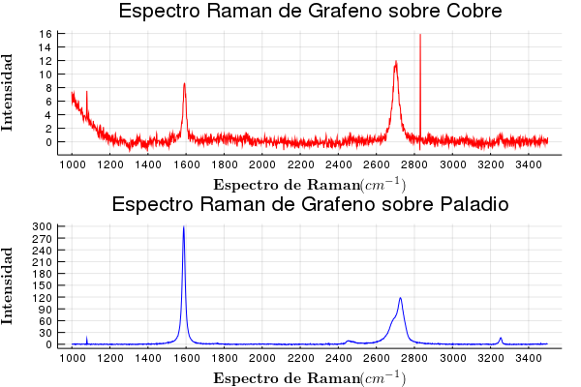
Desarrollo (Raman).
Monocapa ->
Grafeno
Bernal -> Multicapa

Slide 13
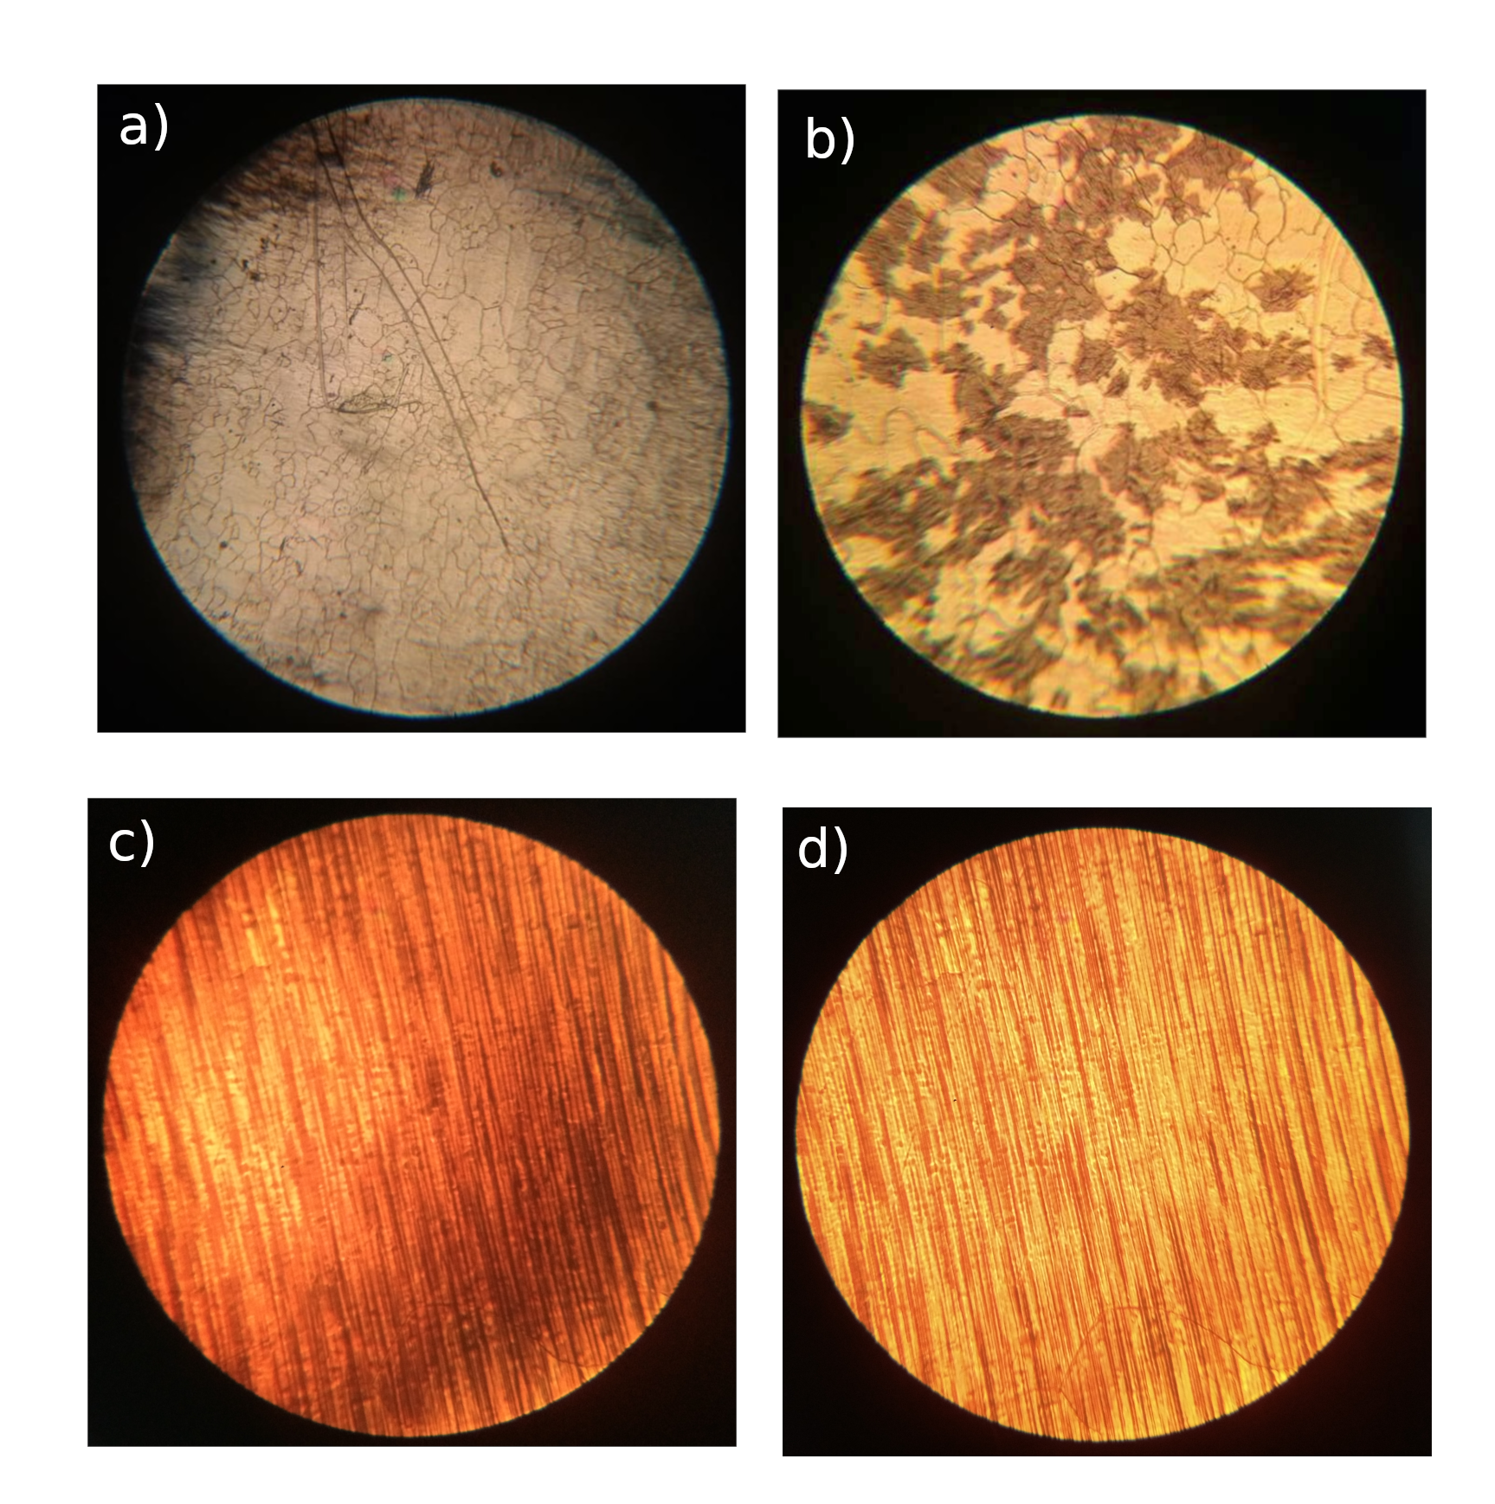
Desarrollo (microscopio).
Paladio sin grafeno ->
Paladio con <- grafeno
Cobre sin grafeno ->
Cobre con <- grafeno

Slide 14
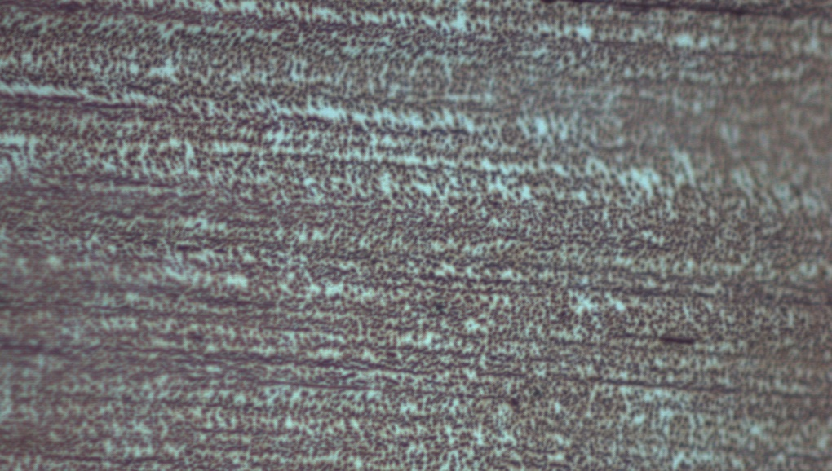
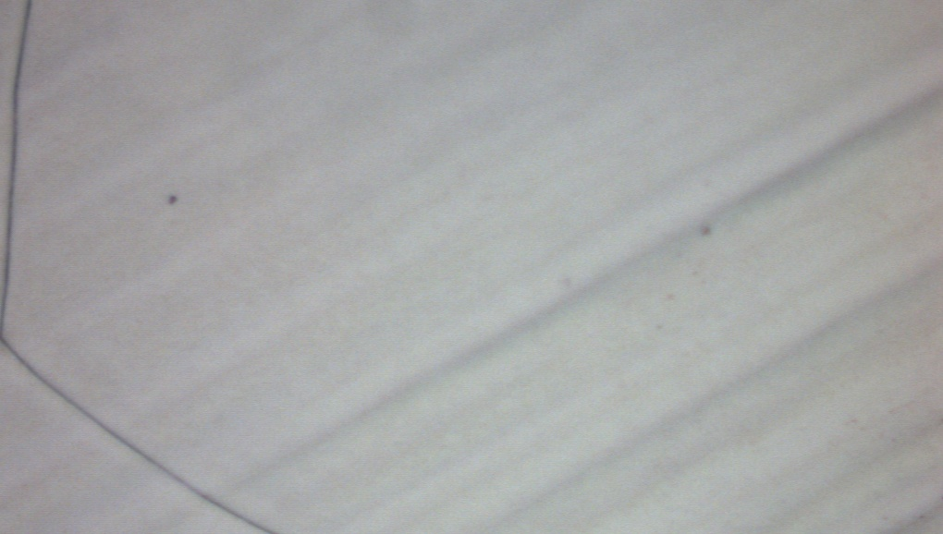
Desarrollo (cobre en microscopio).
No grafeno
Grafeno

Slide 15
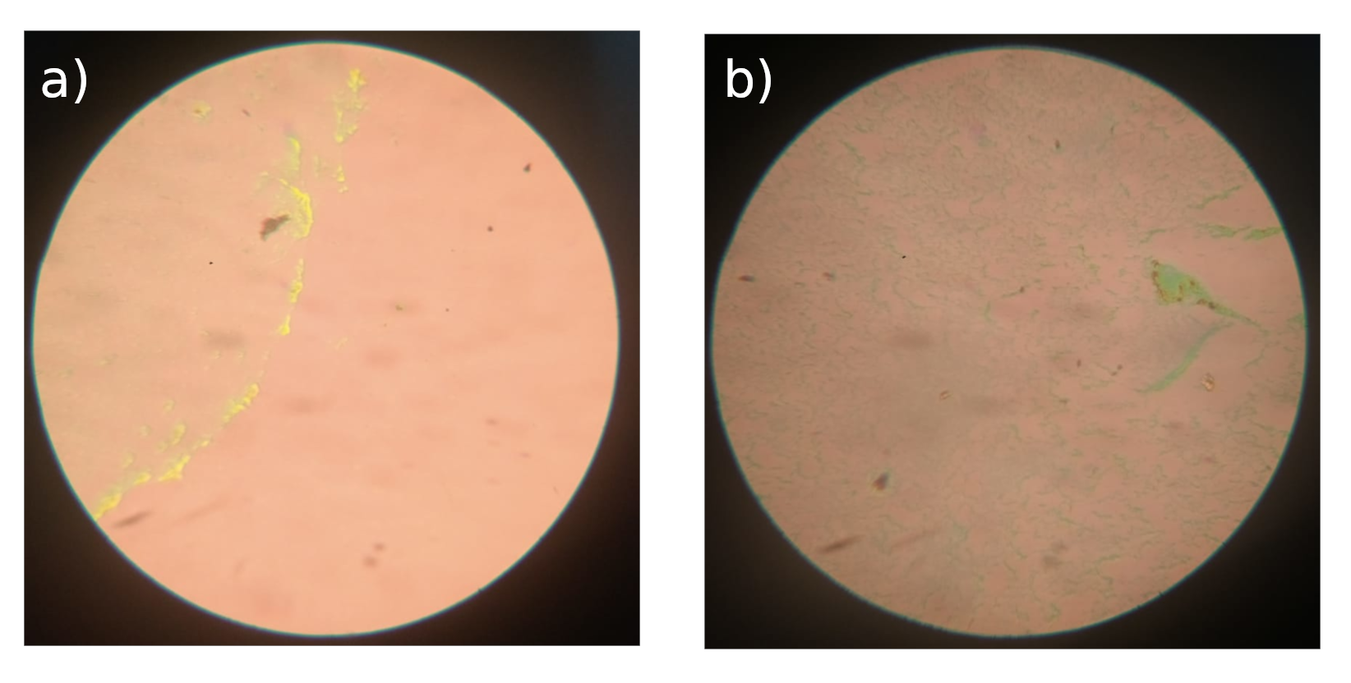
Desarrollo (silicio en microscopio).
No grafeno
Grafeno

Slide 16
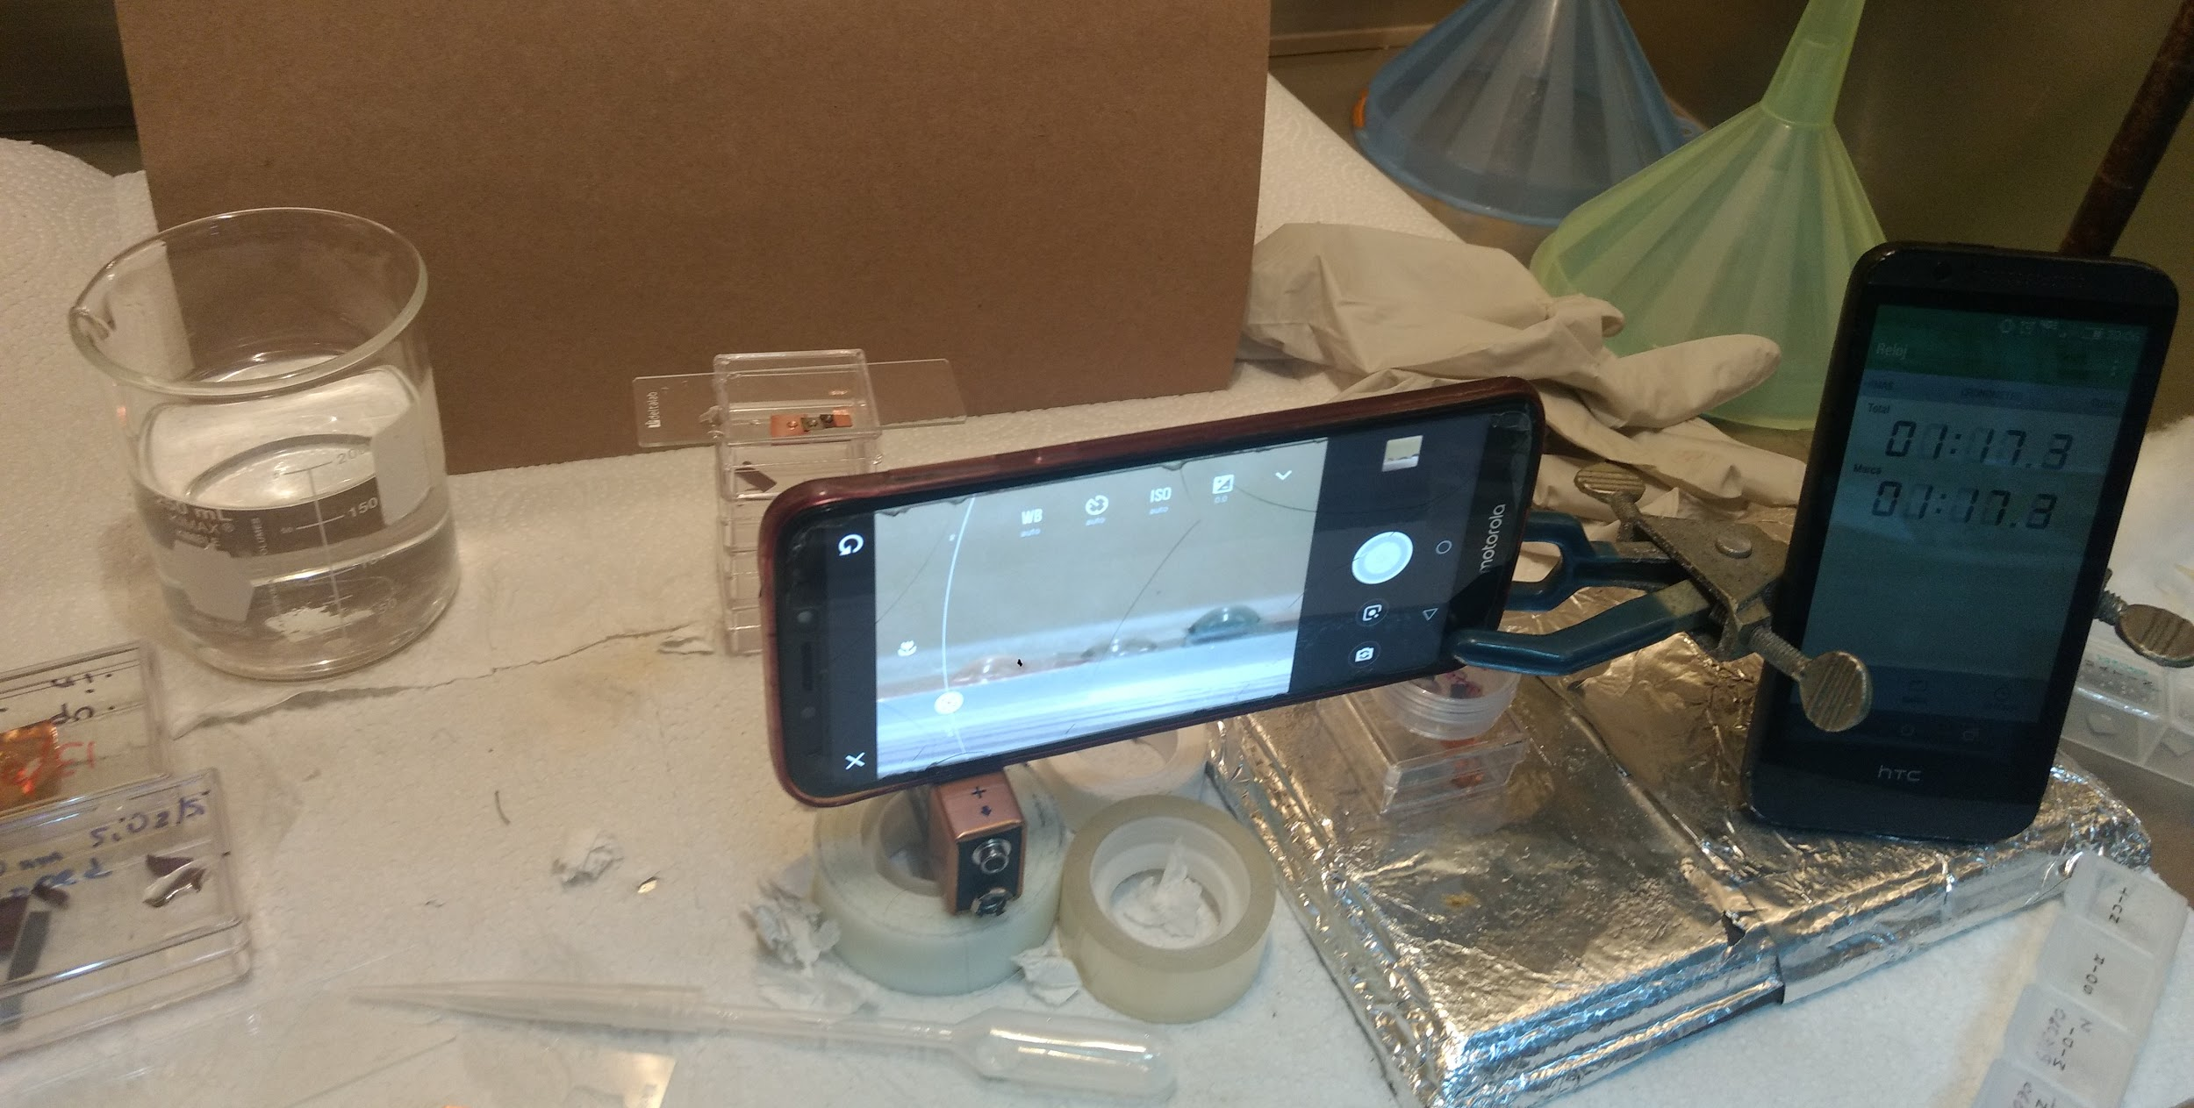
Desarrollo (gotas).

Slide 17
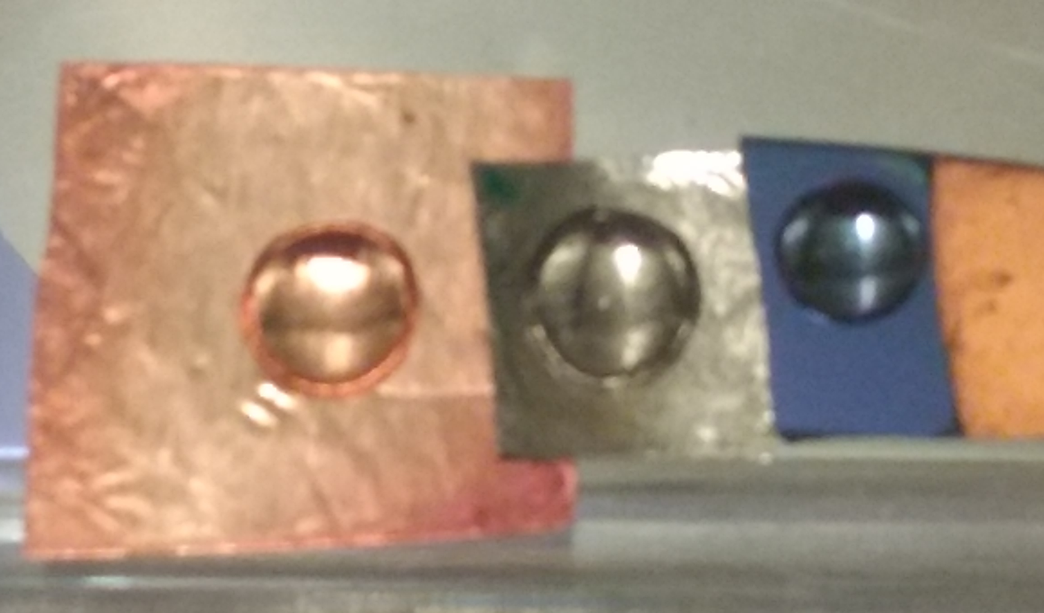
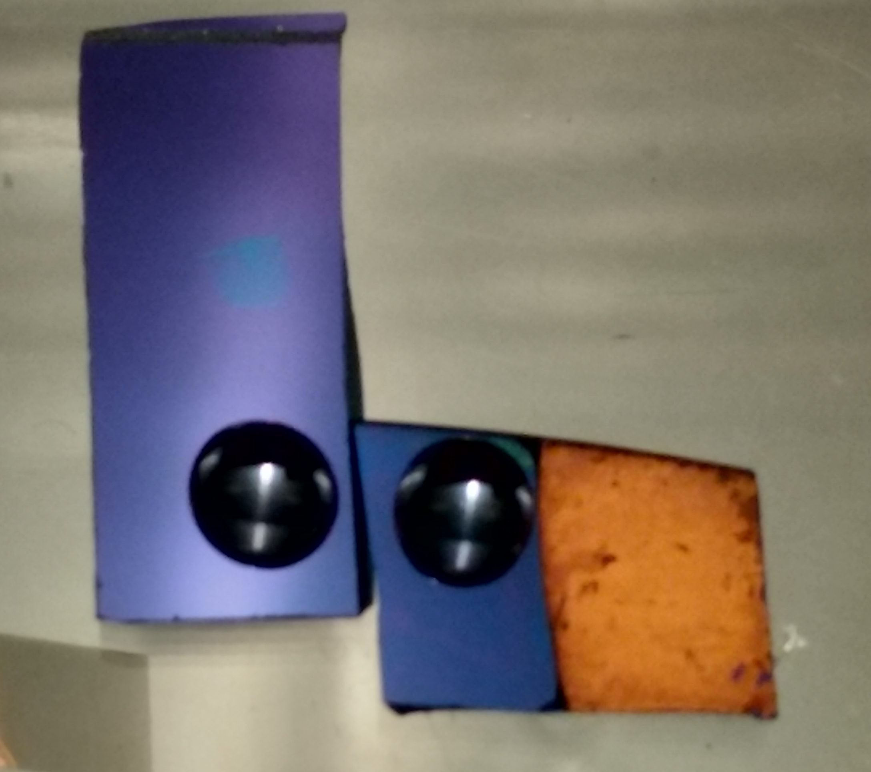
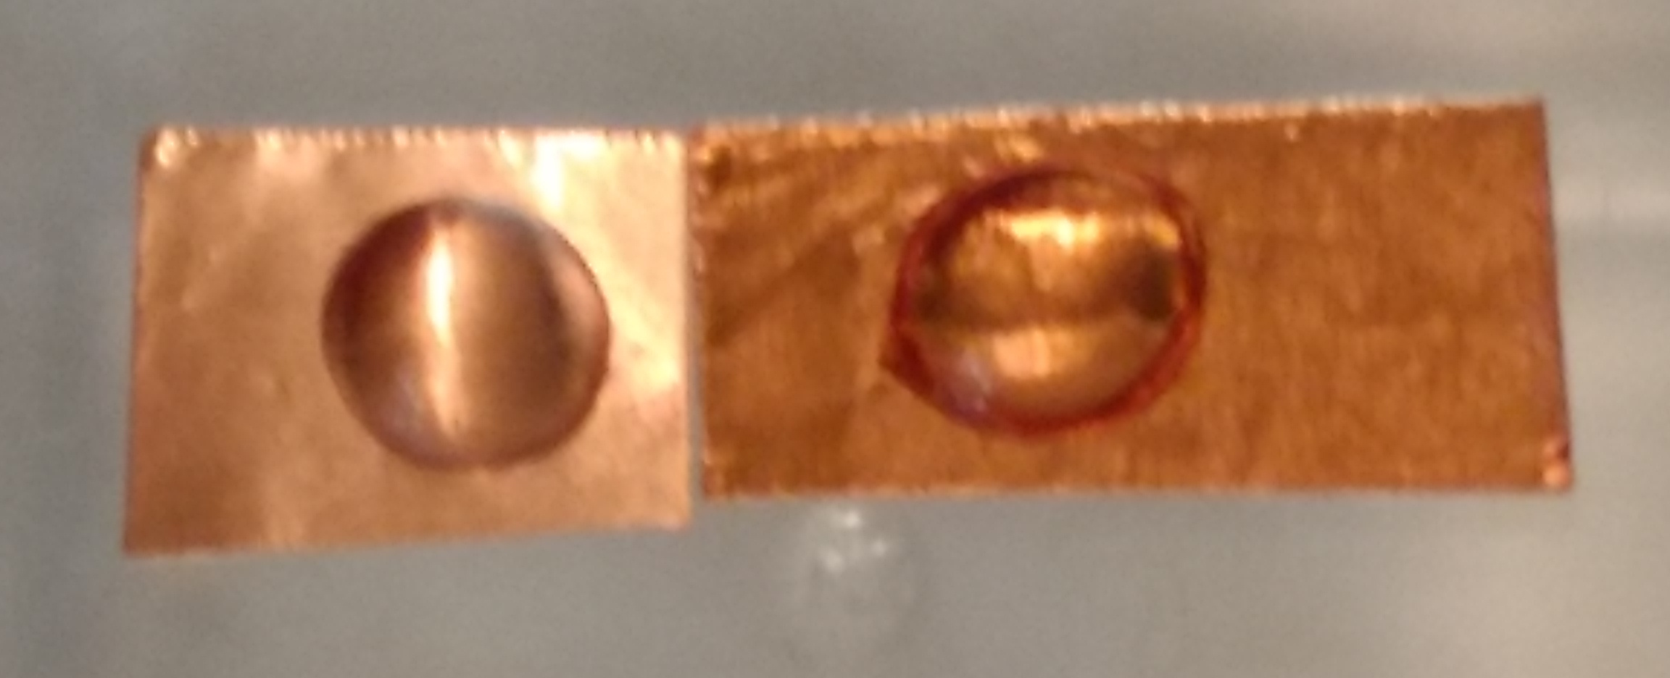
Desarrollo (gotas).

Slide 18
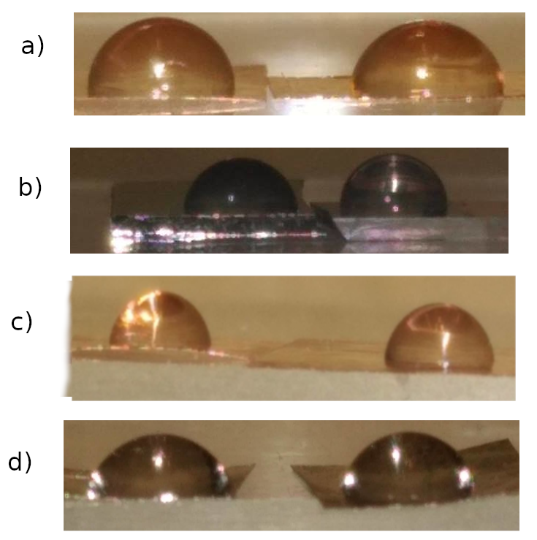
Desarrollo (Gotas)
Cobre ->
Silicio ->
Cobre 2 ->
Paladio ->

Slide 19
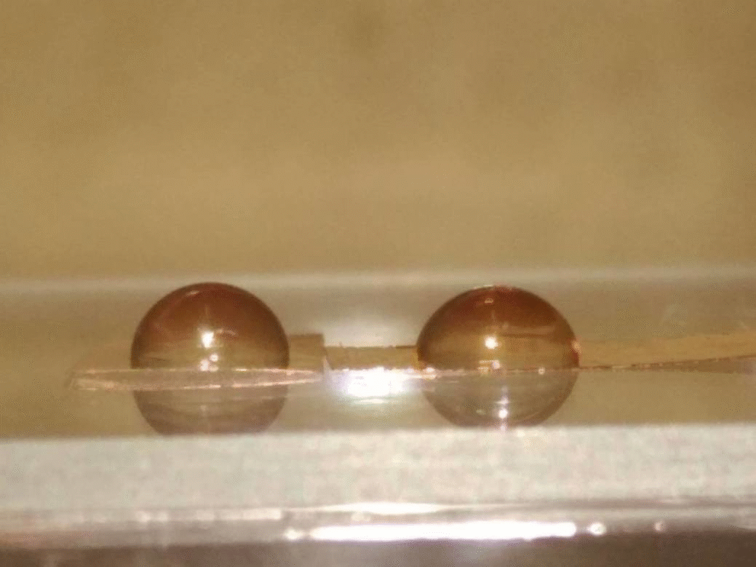
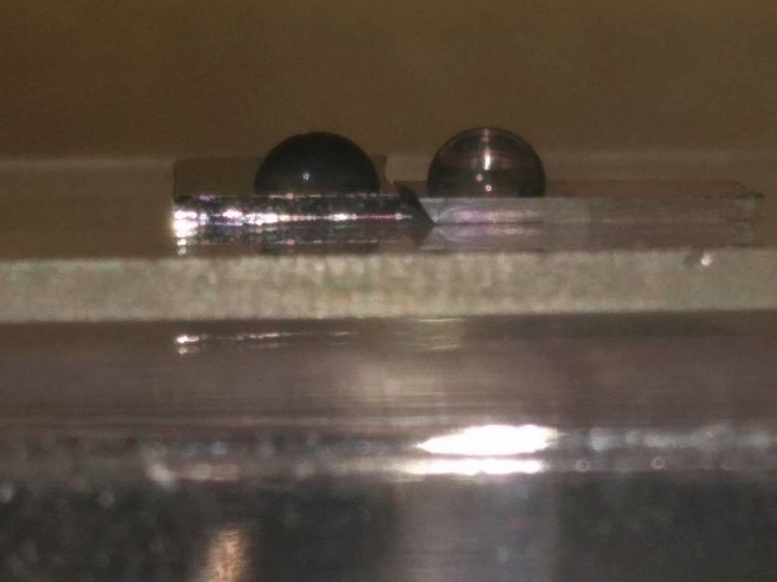
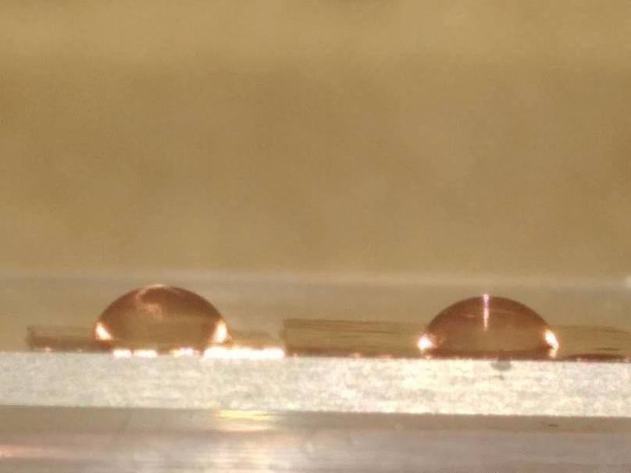
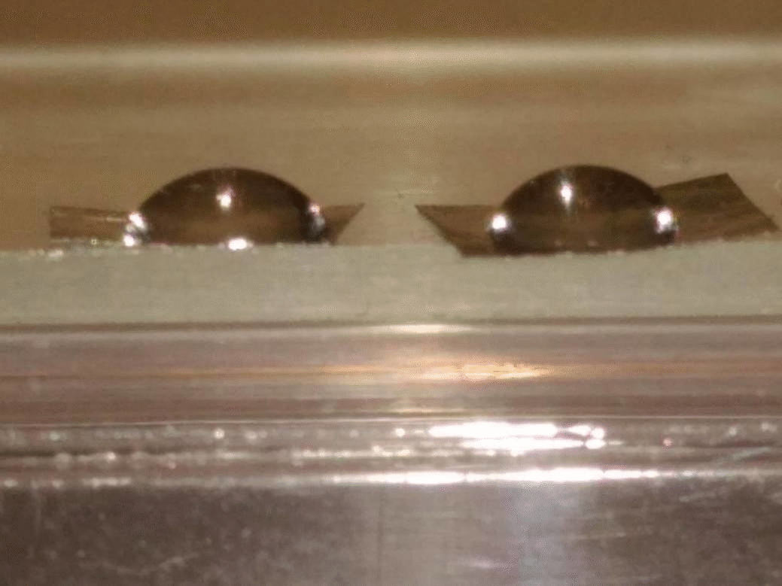
Resultados y discusión:

Slide 20
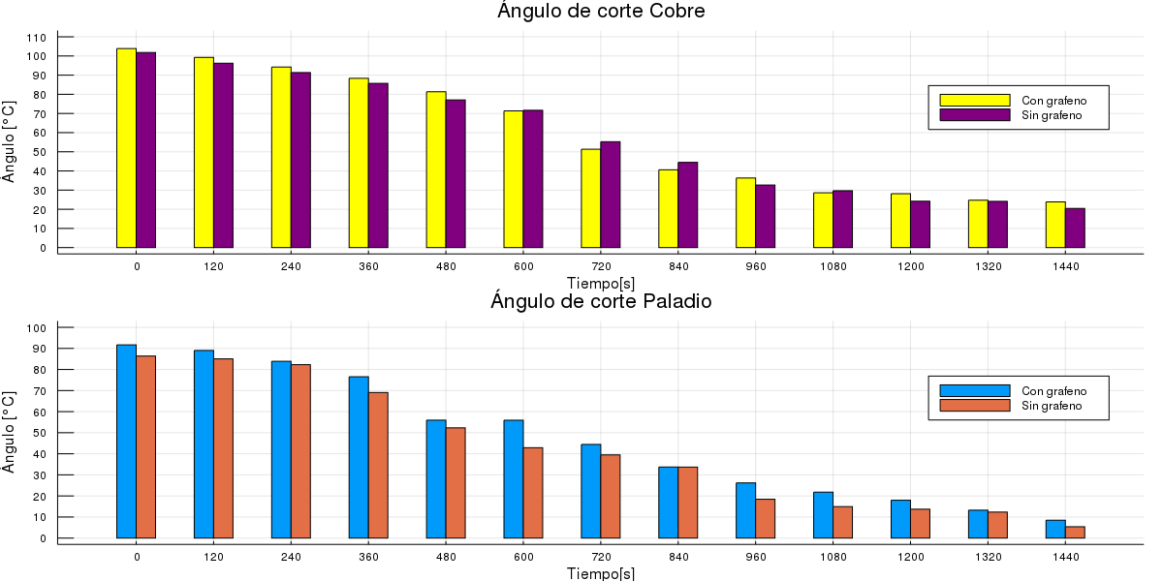
Resultados y discusión: Ángulo de contacto

Slide 21
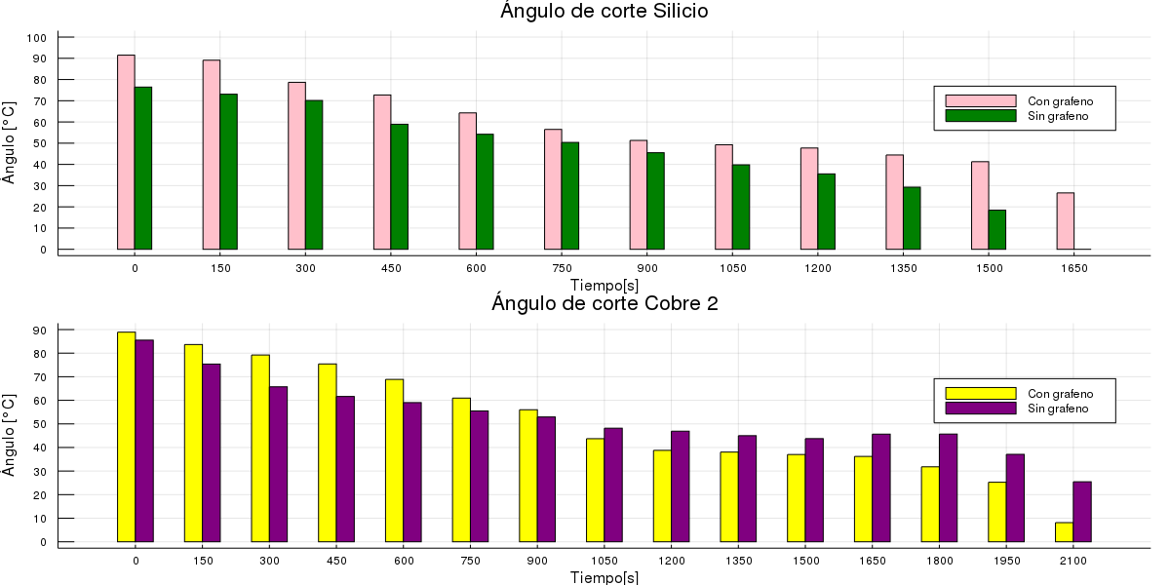
Resultados y discusión: Ángulo de contacto

Slide 22
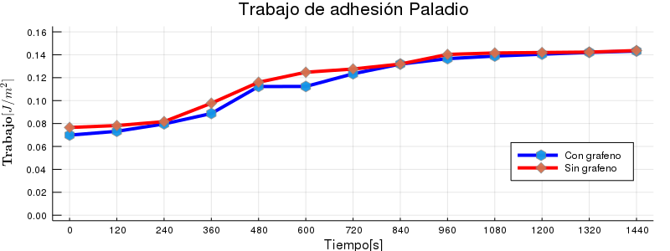
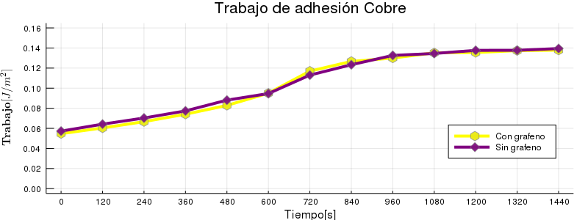
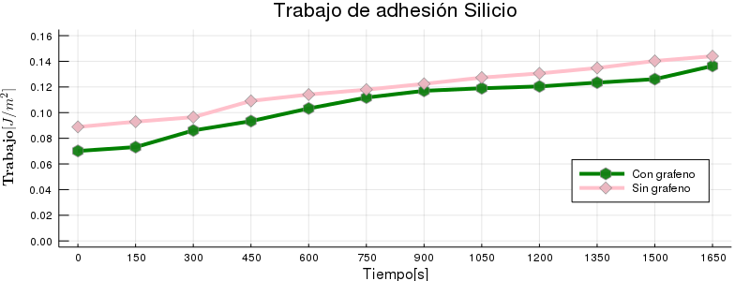
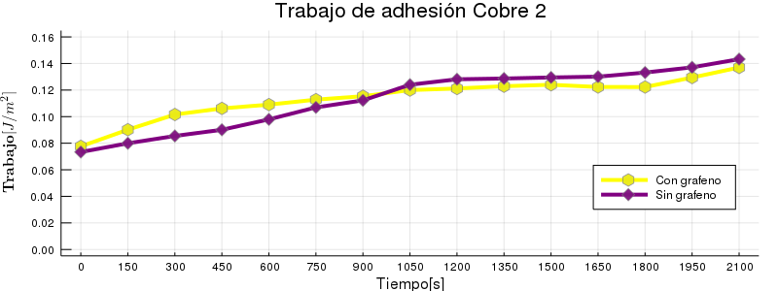
Resultados y discusión: Trabajo de adhesión

Slide 23
Conclusiones.
El grafeno ayuda a que el sustrato sea más hidrofóbico en general. Se recomienda hacer más repeticiones con cada sustrato para hacer más estadística.
El tamaño de la gota era impreciso, se recomienda usar una pipeta de precisión de aproximadamente 3 micro litros o menos.
Al medir los ángulos se presentan muchos errores humanos. La toma no era exactamente perpendicular, se recomienda hacer las tomas de gota en gota ya teniendo precisión en la medida de éstas.
Al tomar las fotos habían muchos reflejos con la luz que hacía difícil la medición. No usar flash en cámara. Tener un fondo opaco.

Slide 24
Bibliografía.
Geim A. K., Graphene: Status and prospects, Manchester Centre for Mesoscience and Nanotechnology, University of Manchester, Oxford Road M13 9PL, Manchester, UK.
Ferrari A.C. et al., Raman Spectrum of Graphene and Graphene layers, PHYSICAL REVIEW LETTERS, PRL 97, 187401, 2006: DOI: 10.1103/PhysRevLett.97.187401.
Taherian F. et al., What is the Contact Angle of Water on Graphene, ACS Publications, DOI: 10.1021/la304645w, Langmuir 2013, 1457 - 1465.
Shin Y. J. et al., Surface-energy engineering of graphene, Langmuir 2010, 26, 3798 - 3802.
Rafiee J. et al., Wetting transparency of graphene, Nat. Mater, 2012, 11, 217 - 222.
Shih C. J. et al., Breakdown in the wetting transparency of graphene, Phys. Rev. Lett. 2012, 109, 176101.
Wang S. R. et al. Wettability and surface free energy of graphene films, Langmuir 2009, 25, 11078 - 11081.
Orlova E. et al., Investigation of drop dynamic contact angle on copper surface, EPJ Web of Conferences82, 01053, DOI: 10.1051/epjconf/20158201053, EDP Sciences, 2015.
Tadros M. E. et al., Adsorption and Contact Angle Studies I. Water on Smooth Carbon, Linear Polyethylene, and Stearic Acid-Coated Copper, Journal of Colloid and Interface Science, Vol. 49, No. 2, November 1974.
Zhuang Y.X. et al., Growth and properties of self-assembled monolayers on metals, DOI: 10.1088/1742 - 6596/152/1/012029, Journal of Physics: Conference Series, 152, 12 - 29, 2009.
Creighton J. R., Introduction to Chemical Vapor Deposition (CVD), ASM International, Albuquerque, 2001.
Wall M., The Raman Spectroscopy of Graphene and the Determination of Layer Thickness, Thermo-Fisher Scientific, Application Note: 52252:1-5, 2011.
Schrader B., Infrared and Raman Spectroscopy, B. ed., VCH Publishers Inc.: New York, 1995; Chapter 4.
Gutierrez-Valdés A. et al., Graphene CVD on Pd Substrates, F. Ciencias - IFUNAM, México 2019.

